Slide 1
생 활 지 원 과
Notes:
1

Slide 2
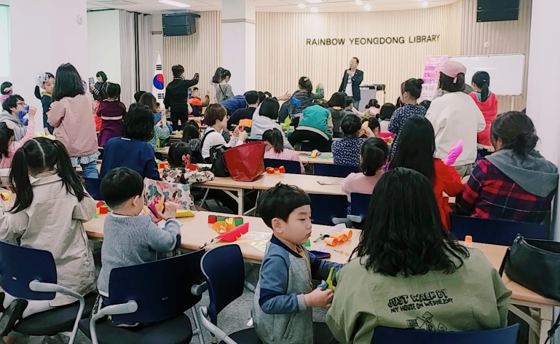

Slide 3
6-1. 아이돌봄지원사업 아이돌보미 보수 교육
4. 27.(금) ~28.(토) / 여성회관 소회의실 / 45명
내 용 : 기본 및 특화 과정
6-2. 제19회 청소년 한마음 축제
4. 15.(일) ~16.(월) / 청소년수련관 / 300여명
주 관 : 영동 예술문화단체 총연합회
※ 군수님 하실 일 : 축사
6-3. 드림스타트“화풀이캠프”프로그램
4. 21.(토) ~22.(일) / 대전유성유스호스텔 / 40명
내 용 : 정서 뇌 개발 교육 등

Slide 4
6-4. 제54회 도서관주간행사
4. 12.(목) ~ 4. 18.(수) / 레인보우영동도서관
내 용 : 아이를 바꾸는 학습 코칭 외 7개 프로그램 운영
6-5. 식중독 예방 합동점검
4.9.(월) ~ 4.13.(금) / 6개소(청소년수련시설 등)
내 용 : 식품 등의 보존 및 보관기준 준수여부
6-6. 식품자동판매기 영업소 정기 지도·점검
4. 16.(월) ~ 4.27.(금) / 58개소
내 용 : 영업자 준수사항 등

Slide 5
▣ 이달의 중점 홍보 사항
제54회 도서관주관행사운영 / 지역신문, 현수막

